Slide 1
CEJM2
BTS SIO 2
LES CHOIX DE PRODUCTION DE L’ENTREPRISE
Chapitre 1

Slide 2
OBJECTIFS
Caractériser la structure de coût de l’entreprise
Analyser l’influence de paramètres économiques (taux d’intérêt, coût des facteurs…) sur les décisions de l’entreprise
Argumenter le choix de l’entreprise entre « faire » ou « faire-faire »

Slide 3
POURQUOI ?
Maîtriser ces notions et compétences est essentiel car elles permettent de comprendre le fonctionnement global d'une entreprise.
Cette compréhension permet de mieux aligner les solutions informatiques aux besoins économiques de l'entreprise, contribuant ainsi à sa performance et à sa compétitivité.

Slide 4
NOTIONS CLES
Les facteurs de production (capital, travail, matières premières, connaissances)
Les gains de productivité et coûts de production
La chaîne de valeur | Examen
Les principes et finalités de l’impartition | Examen

Slide 5
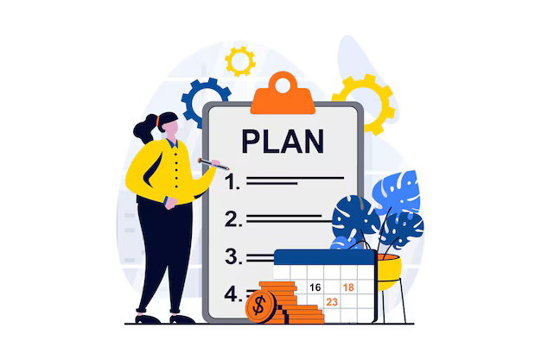
DEFINITIONS
GAIN DE PRODUCTIVITE
LES COUTS DE PRODUCTION
LA CHAINE DE VALEUR
L’IMPARTITION
EXERCICES

Slide 6
DEFINITIONS
Facteurs de production : Ressources utilisées dans la production de biens et services. Les principaux facteurs sont le capital, le travail, les matières premières, et les connaissances.
Capital : Ensemble des biens durables (machines, bâtiments, équipements) utilisés pour produire d'autres biens et services.
Travail : Effort humain, qu'il soit physique ou intellectuel, utilisé pour produire des biens ou des services.
Matières premières : Ressources naturelles ou produits semi-transformés utilisés comme intrants dans le processus de production.
Connaissances : Ensemble des informations, savoir-faire, compétences et innovations techniques employés dans le processus de production.

Slide 7
DEFINITIONS
Productivité : Mesure de l'efficacité de la production.
Gain de productivité : Amélioration de l'efficacité dans l'utilisation des facteurs de production, permettant de produire plus avec les mêmes ressources ou de produire la même quantité avec moins de ressources.
Coût de production : Total des dépenses engagées pour produire un B/S.
Chaîne de valeur : Ensemble des activités nécessaires pour transformer des matières premières en produits finis.
Impartition : Stratégie consistant à sous-traiter certaines activités ou fonctions à des entreprises extérieures.

Slide 8
DEFINITIONS
GAINS DE PRODUCTIVITE
LES COUTS DE PRODUCTION
LA CHAINE DE VALEUR
L’IMPARTITION
EXERCICES

Slide 9
GAINS DE PRODUCTIVITE
GDP ➔ C’est quand les entreprises produisent plus avec les mêmes ressources ou produisent la même quantité avec moins de ressources.
Pourquoi c’est important ? ➔ Les GDP sont cruciaux pour améliorer la compétitivité et la rentabilité des entreprises.

Slide 10
GAINS DE PRODUCTIVITE
Comment générer des GDP ?
Solution 1 : Investissements technologiques
Solution 2 : Amélioration des compétences des travailleurs
Solution 3 : Réorganisation des processus de production

Slide 11
GAINS DE PRODUCTIVITE
Solution 1 : Investissements technologiques
Amazon et la robotique dans les entrepôts (robots Kiva).
Impact : Réduction du temps de préparation des commandes, augmentation de la productivité avec le même nombre d'employés ou moins.

Slide 12
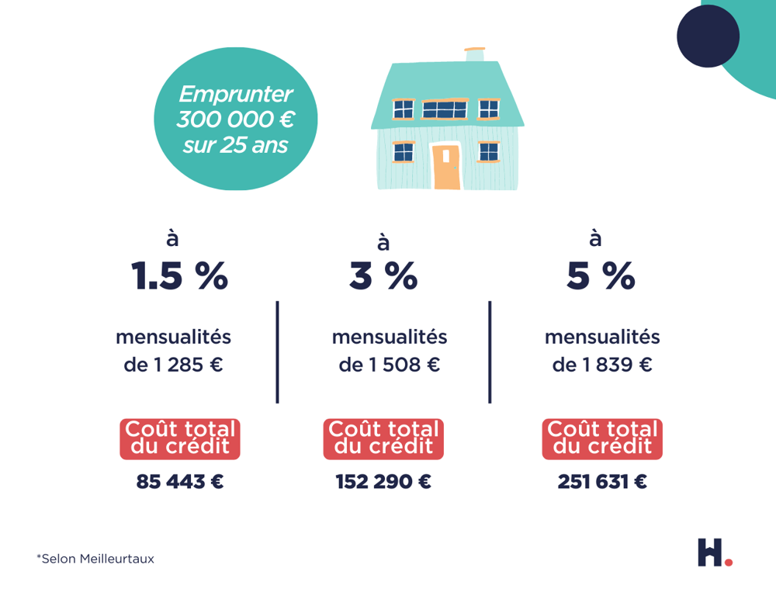
GAINS DE PRODUCTIVITE
Solution 1 : Limites
Influence des taux d'intérêt
Taux bas : Encouragement des investissements technologiques.
Taux élevés : Frein potentiel aux investissements, ralentissement des gains de productivité.

Slide 13
GAINS DE PRODUCTIVITE
Solution 2 : Amélioration des compétences des travailleurs
Formation continue et développement des compétences
Google et la formation des ingénieurs pour maîtriser de nouvelles technologies.
Impact : Développement de produits plus rapide et de meilleure qualité.

Slide 14
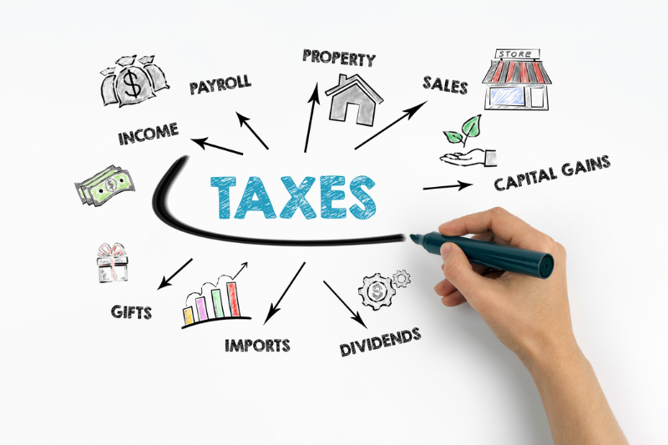
GAINS DE PRODUCTIVITE
Solution 2 : Limites
Influence du coût de la main-d'œuvre
Coûts salariaux élevés : Incitation à automatiser ou à investir dans la formation pour améliorer l'efficacité.

Slide 15
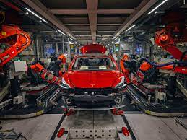
GAINS DE PRODUCTIVITE
Solution 3 : Réorganisation des processus de production
Optimisation des processus internes
Tesla et la réorganisation de la chaîne de montage du Model 3.
Impact : Réduction des coûts de production et augmentation du nombre de voitures produites par heure.

Slide 16
GAINS DE PRODUCTIVITE
Solution 3 : Limites
Influence des coûts des matières premières et de l'énergie
Matières premières : Réduction des déchets, utilisation de matériaux alternatifs.
Énergie : Investissement dans des technologies plus économes en énergie.

Slide 18
Q1 - L'introduction de nouvelles technologies, comme les robots Kiva chez Amazon, permet d'augmenter la productivité sans nécessiter d'investissements initiaux.
Faux - L'introduction de nouvelles technologies nécessite des investissements initiaux, qui peuvent être influencés par les taux d'intérêt. Des taux bas rendent ces investissements plus attractifs, tandis que des taux élevés peuvent freiner les investissements, ralentissant ainsi les gains de productivité.
Q2 - L'amélioration des compétences des travailleurs peut entraîner une augmentation des coûts de production, ce qui rend cette approche moins efficace pour les gains de productivité.
Faux - Bien que la formation des employés puisse avoir un coût, elle permet d'améliorer la productivité en augmentant la qualité et la rapidité du travail, ce qui peut compenser les coûts initiaux par une meilleure efficacité à long terme.
Q3 - Une hausse des coûts salariaux pourrait inciter les entreprises à automatiser davantage, réduisant ainsi leur dépendance à la main-d'œuvre qualifiée.
Vrai

Slide 19
Q4 - La réorganisation des processus de production, comme celle mise en place par Tesla pour le Model 3, vise principalement à augmenter le nombre de pièces utilisées dans chaque véhicule pour améliorer la productivité.
Faux - Au contraire, Tesla a réduit le nombre de pièces et automatisé davantage la production pour réduire le coût par véhicule et augmenter le nombre de voitures produites par heure, ce qui améliore la productivité.
Q5 - Les décisions de réorganisation de la production sont influencées uniquement par le coût de la main-d'œuvre, sans tenir compte des coûts des matières premières ou de l'énergie.
Faux - Les décisions de réorganisation de la production peuvent être influencées par divers facteurs, y compris les coûts des matières premières et de l'énergie. Par exemple, une hausse du coût des matières premières peut inciter à réduire les déchets ou à utiliser des matériaux alternatifs, et une hausse des coûts énergétiques peut encourager l'investissement dans des technologies plus économes en énergie.

Slide 20
GAINS DE PRODUCTIVITE

Slide 21
DEFINITIONS
GAINS DE PRODUCTIVITE
LES COUTS DE PRODUCTION
LA CHAINE DE VALEUR
L’IMPARTITION
EXERCICES

Slide 22
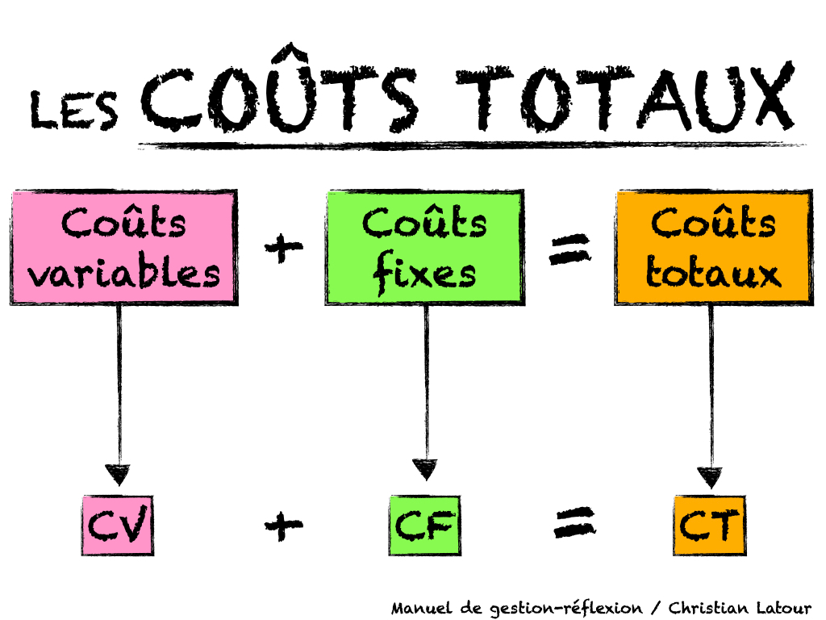
LES COUTS DE PRODUCTION
Qu'est-ce que les coûts de production ?
Définition : Ensemble des dépenses pour la création d’un bien ou service.
Importance : Essentiel pour la gestion efficace et la rentabilité d’une entreprise.

Slide 23
LES COUTS DE PRODUCTION
Coûts fixes
Caractéristique principale : Ne varient pas avec le niveau de production.
Exemples : Loyer des locaux, frais d'assurance.

Slide 24
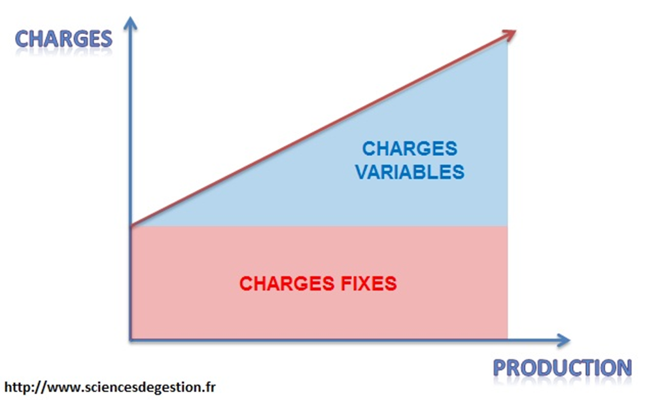
LES COUTS DE PRODUCTION

Slide 25
LES COUTS DE PRODUCTION
Coûts variables
Caractéristique principale : Fluctuent avec le niveau de production.
Exemples : Coût des matériaux pour produire un iPhone chez Apple (aluminium, puces électroniques).

Slide 26
LES COUTS DE PRODUCTION

Slide 27
LES COUTS DE PRODUCTION
Coûts fixes | Coûts variables : Limites
Coûts fixes ➔ Impact des taux d'intérêt
Taux d'intérêt élevés : Augmentation des charges d'intérêts, alourdissement des coûts fixes, réduction de la marge bénéficiaire.
Coûts variables ➔ Impact du coût des facteurs de production
Matières premières et énergie : Influence directe sur les coûts variables, fluctuation en fonction des conditions économiques globales.

Slide 28
LES COUTS DE PRODUCTION

Slide 29
DEFINITIONS
GAINS DE PRODUCTIVITE
LES COUTS DE PRODUCTION
LA CHAINE DE VALEUR
L’IMPARTITION
EXERCICES

Slide 30
LA CHAINE DE VALEUR

Slide 31
LA CHAINE DE VALEUR

Slide 32
LA CHAINE DE VALEUR
« La chaîne de valeur est un concept qui décrit l'ensemble des étapes qu'une entreprise suit pour créer un produit ou un service et le livrer à ses clients. »
Chaque étape de cette chaîne ajoute de la valeur au produit final.

Slide 33
LA CHAINE DE VALEUR
La chaîne de valeur du gâteau au chocolat
Approvisionnement en ingrédients : Acheter la farine, les œufs, le sucre, etc.
Conception : Décider de la recette et du design du gâteau.
Production : Mélanger les ingrédients et cuire le gâteau.
Distribution : Livrer le gâteau à l'endroit où il sera vendu.
Marketing et vente : Promouvoir le gâteau pour attirer les clients et le vendre.
Service après-vente : Assurer que le client est satisfait, par exemple, en offrant un remboursement si le gâteau ne répond pas à ses attentes.

Slide 34
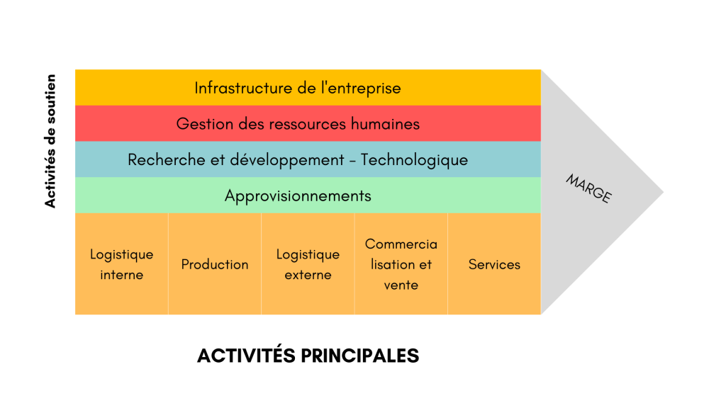
LA CHAINE DE VALEUR

Slide 35
LA CHAINE DE VALEUR

Slide 36
DEFINITIONS
GAINS DE PRODUCTIVITE
LES COUTS DE PRODUCTION
LA CHAINE DE VALEUR
L’IMPARTITION
EXERCICES

Slide 37
L’IMPARTITION
L'impartition, ➔ Une stratégie
Objectif de la stratégie ➔ Concentrer les efforts sur les compétences principales en confiant certaines tâches annexes ou spécialisées à des partenaires extérieurs.
Impact ➔ Réduire les coûts, améliorer l'efficacité opérationnelle, accéder à des technologies ou compétences spécifiques, accroître la flexibilité organisationnelle.

Slide 38
L’IMPARTITION

Slide 39
L’IMPARTITION
Comment faire le choix entre « faire » et « faire-faire » ?
Compétences clés et avantages compétitifs ➔ Une entreprise va garder les activités qui représentent un avantage compétitif crucial.
Réduction des coûts
Accès à des compétences ou technologies spécialisées
Flexibilité et agilité
Gestion des risques

Slide 40
L’IMPARTITION
Comment faire le choix entre « faire » et « faire-faire » ?

Slide 41
L’IMPARTITION
Limites
Perte de contrôle : Moins de maîtrise sur la qualité, les délais, et la sécurité des opérations.
Dépendance excessive : Risque accru si les partenaires rencontrent des problèmes.
Confidentialité et sécurité : Exposition aux fuites d'informations et cyberattaques.
Impact culturel : Tensions internes et impact sur la motivation des employés.
Coûts cachés : Gestion des contrats et coordination peuvent réduire les économies attendues.

Slide 42
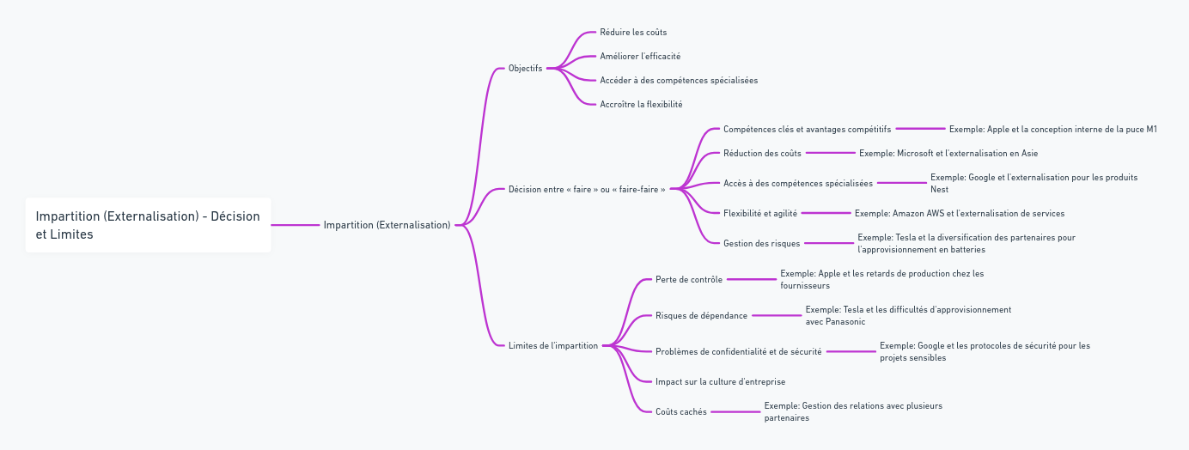
L’IMPARTITION

